Slide 1
OBESIDAD INFANTIL: ALGO ESTAMOS HACIENDO MAL, PERO QUE MUY MAL.
Especialista Dietista-Nutricionista :
Raquel Casares López
Nº socio: CV475
Email:raquelcnutricion@gmail.com
https://www.youtube.com/watch?v=uw3014bLZJg

Slide 2
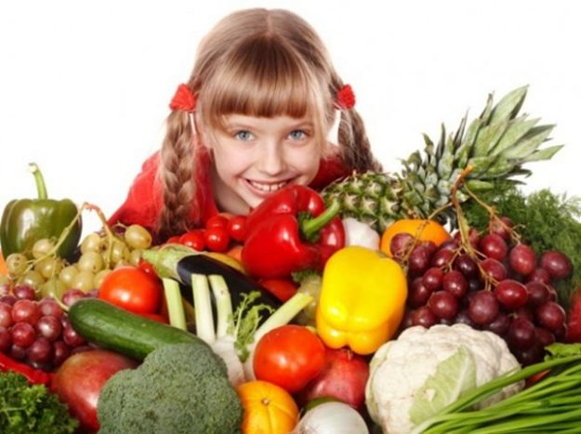
¿Qué influye en la salud de los más pequeños/as?

Slide 3
¿Cuántas comidas deben hacer los niños/as?

Slide 4
¿Quién ha “impuesto” esto?

Slide 5
Normalizar, lo que no es “normal”

Slide 6
Pero a mi me han dicho…

Slide 7
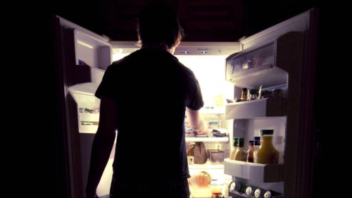
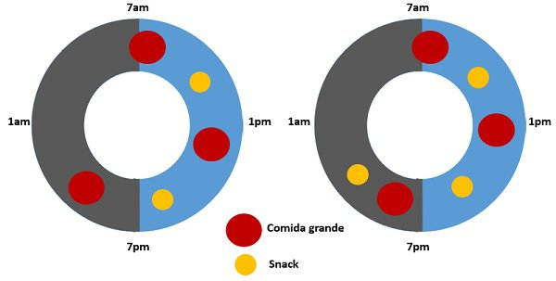
Que se “sabe” sobre los horarios
Anti-natura
Mejor en las horas de luz

Slide 8
Qué debería ser lo “natural”

Slide 9
Entonces…¿Es el horario la causa de la obesidad infantil?

Slide 10
Pero lo realmente importante es…
COMER LO ADECUADO

Slide 11
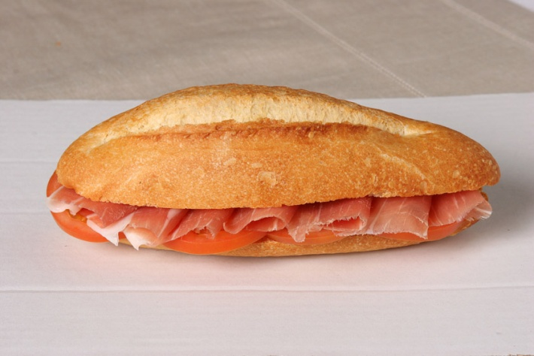
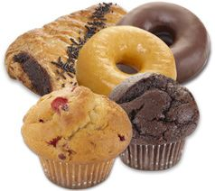
¿Qué es lo adecuado?

Slide 12
¿Cuándo?

Slide 13
Si tus hijas/os comen esto…

Slide 14
Va a dar exactamente igual la hora

Slide 15
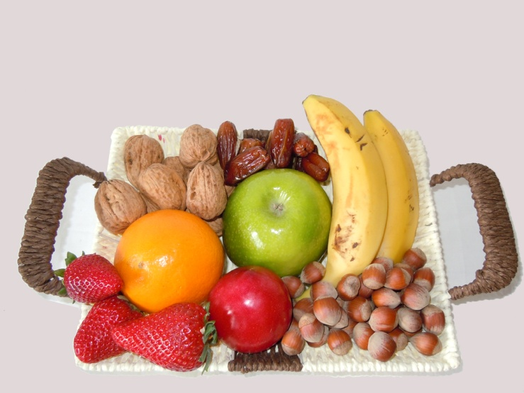
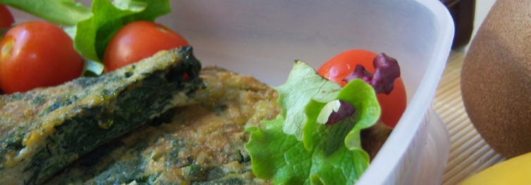
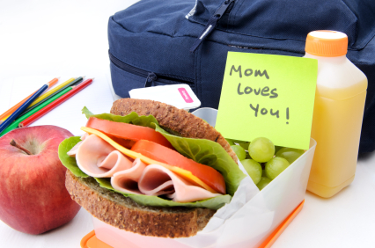
Entonces…
¿Qué les doy? COMIDA

Slide 16
¡¡A MOVERSE!!

Slide 17
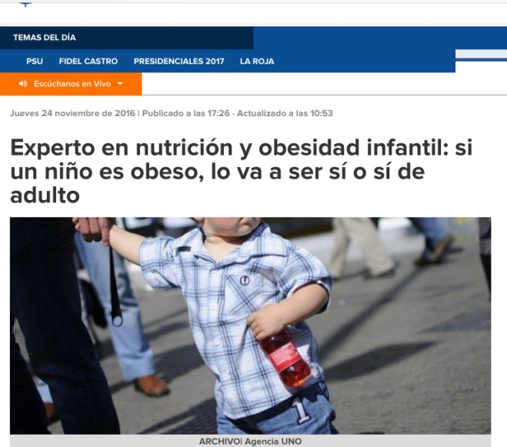
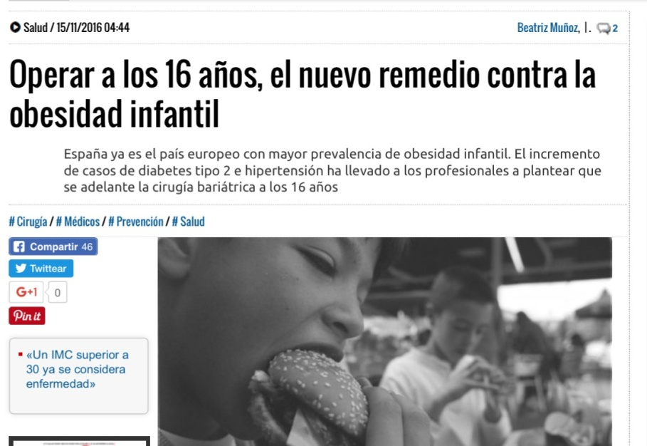
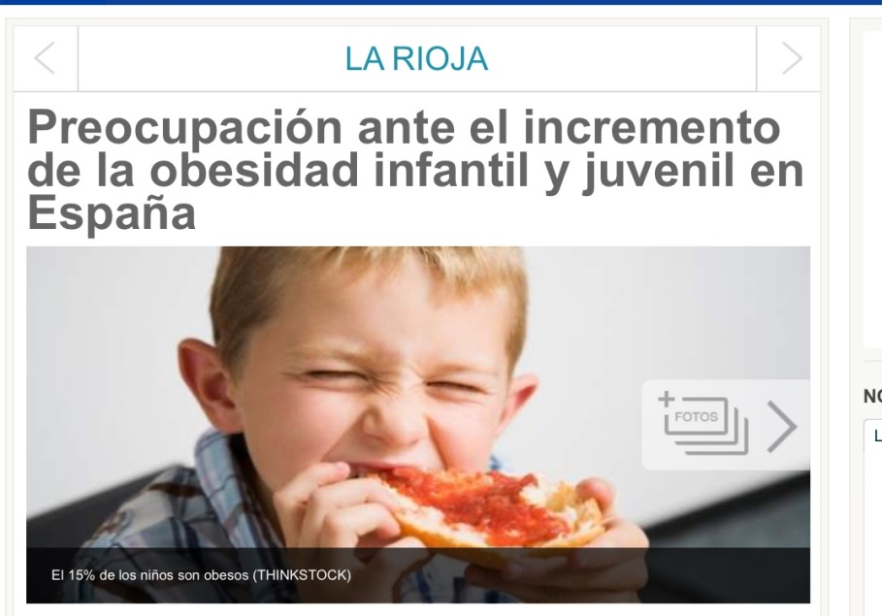
Eso no es “normal”

Slide 18
¿De qué/quién es culpa esto?

Slide 19
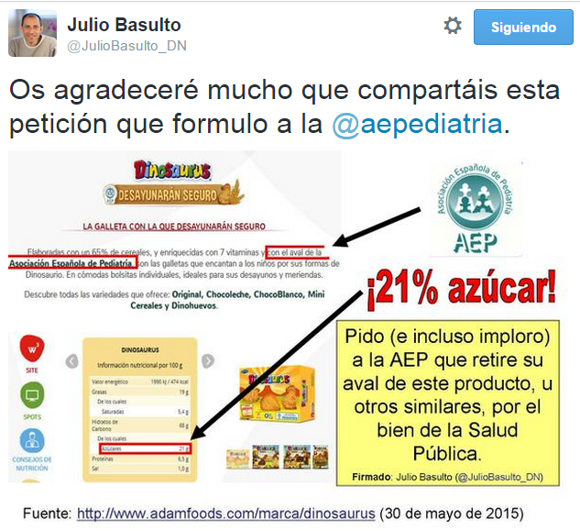
¿Se va a tomar medidas?
Depende…

Slide 20
¿Qué podemos hacer?

Slide 21
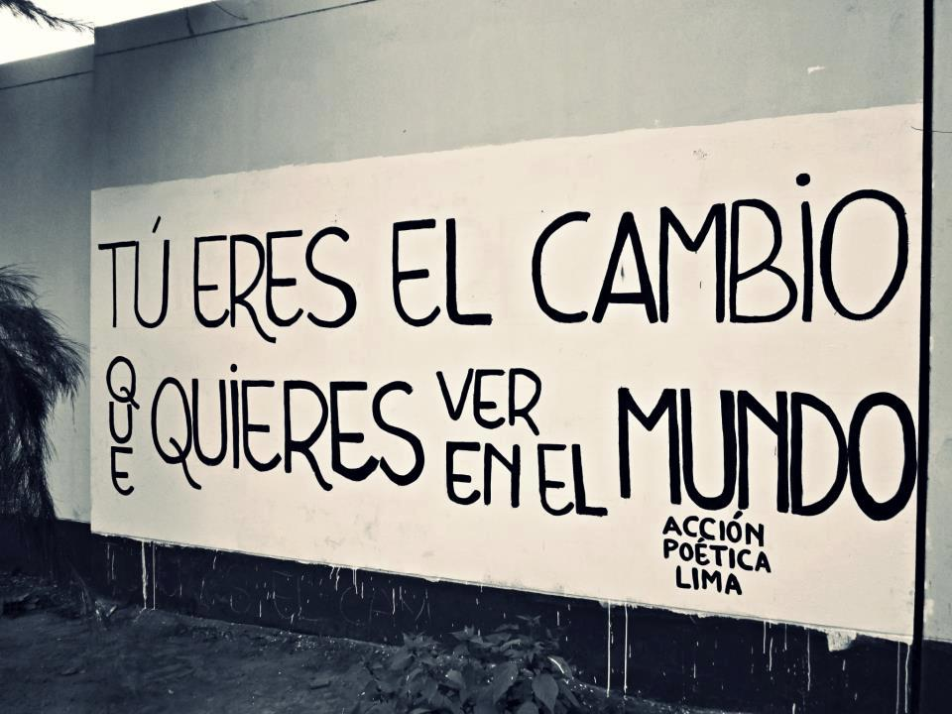
Sé radical
Normaliza comer sano.

Slide 22
Lo más importante

Slide 23
MUCHAS GRACIAS POR LA ATENCIÓN
¿Preguntas?

